Slide 1
WHAT (We are Happy Artist Team)
남현주
다양한 분야의 아티스트들이 모여 각자의 재능을 기부하는 팀

Slide 2
schedule
1
기획
3
코딩(html,css,java,jquary)
5
유지보수 및
피드백 최종수정
10.18~28
10.29~11.03
11.03~11.11
11.11~11.13
11.14~11.15
2
디자인
4
코딩 점검 및 수정
PPT 제작
발표준비
최종발표

Slide 3
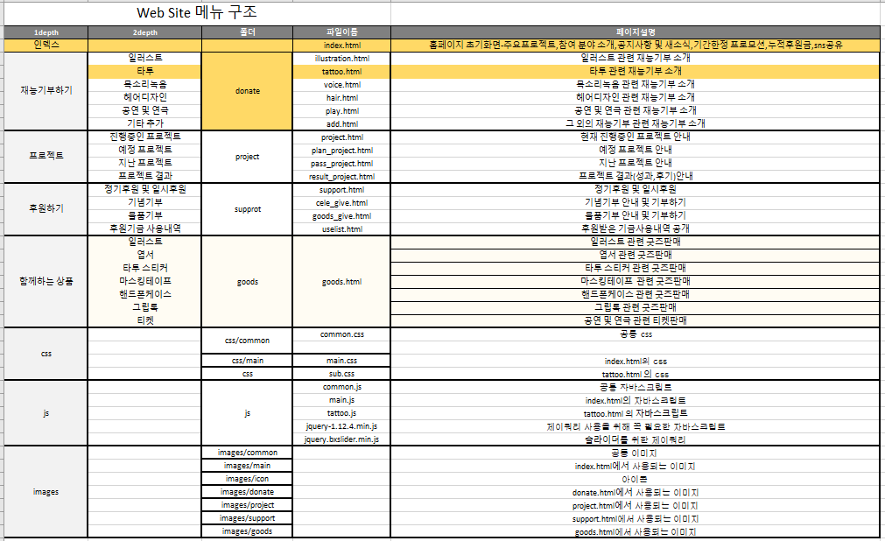
Site map
재능기부 단체이므로 주요 과업인
‘재능기부하기’ – ‘타투’
서브페이지를 하기로 결정

Slide 4
경쟁사 및 우수사 - contents
유니셰프
그린피스(GREENPEACE)
https://www.unicef.or.kr/
https://www.greenpeace.org/korea/
1
다양하고 구체적인 콘텐츠
1
사용자와의 적절한 인터렉션
2
감정을 자극하는 텍스트
(생명을 구하는 선물)
2
직관적인 nav

Slide 5
경쟁사 및 우수사 - design
유니셰프
onstage
https://www.unicef.or.kr/m/event/unicef-team2-3/?trackcode=19team_mb3
https://www.naverfoundation.org/m/onstage-10th
1
Animation
1
Black & White
2
적절한 텍스트와 이미지
2
Animation
3
강조
3
깔끔한 디자인

Slide 6
2020 mobile trend
비밀번호 없는 로그인
고급 애니메이션
삽화 전면 및 중앙
어두운 테마
본인인증으로 로그인
심심하지 않은
애니메이션 효과
삽화 전면 및 중앙
Black & White

Slide 7

Target
20-30대
예술 및 기부에
관심있는
직간접적으로
봉사 및 기부에
관심있는

Slide 8
Concept
본인인증으로 로그인
심심하지 않은
애니메이션 효과
삽화 전면 및 중앙
Black & White

Slide 9
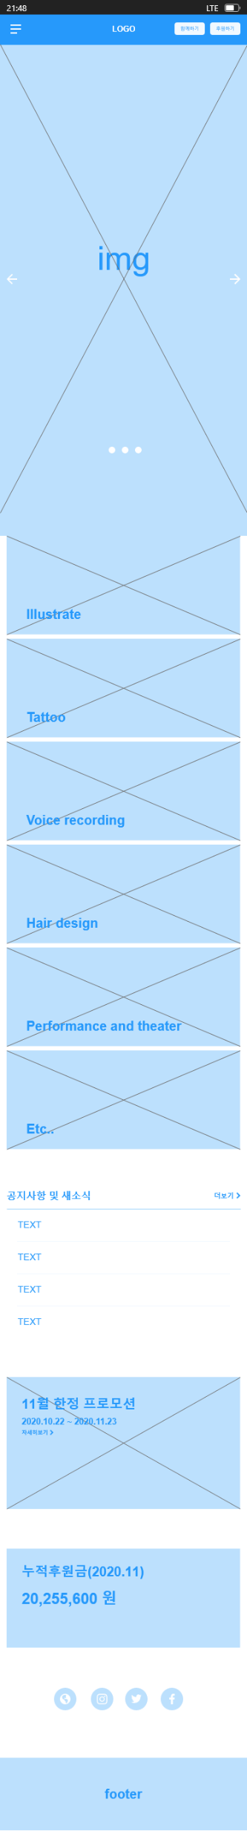
Story Board
1
Project | WHAT
화면명 | 인덱스
화면경로 | index.html
페이지 | 1
작성일 | 2020.10.27
작성자 | 남현주
Description
네비게이션 아이콘 LOGO 이미지 함께하기,후원하기 버튼 주요 프로젝트,이벤트 이미지(전체) 슬라이더 이전,다음 버튼-2초마다 자동으로 슬라이더,bxslider 사용
2
3
4
5

Slide 10
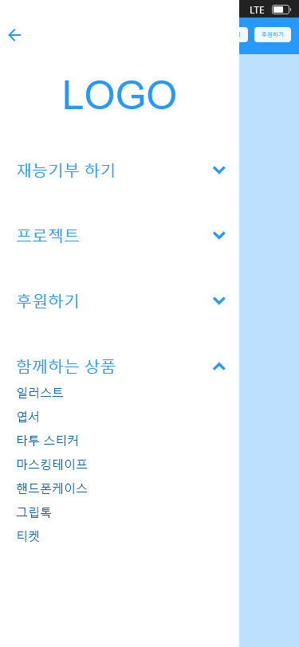
Story Board
1
Project | WHAT
화면명 | GNB
화면경로 | index.html
페이지 | 1
작성일 | 2020.10.27
작성자 | 남현주
Description
GNB 닫기버튼 로고 이미지 Depth1의 목록 하위 목록 열기 버튼 Depth2의 목록 하위 목록 닫기 버튼
2
3
4
6
5

Slide 11

Story Board
1
Project | WHAT
화면명 | 인덱스
화면경로 | index.html
페이지 | 2
작성일 | 2020.10.27
작성자 | 남현주
Description
각 분야별과 관련된 이미지-> 클릭하면 페이지 이동, 서서히 왼쪽에서 오른쪽으로 이미지와 텍스트가 보이도록 효과를 준다 <strong> 텍스트 공지사항 및 새소식 <p> 텍스트 -> 클릭하여 자세한 내용을 확인 할 수 있다 더보기 버튼
2
3
5
4

Slide 12
Story Board
Project | WHAT
화면명 | 인덱스
화면경로 | index.html
페이지 | 3
작성일 | 2020.10.27
작성자 | 남현주
Description
<strong>, <p>, <a> 사용하여 텍스트 적기 뒷배경은 이미지 : 클릭 할 수 있다 2. 단색 배경에 텍스트 -> 클릭하여 페이지 이동 3. SNS 이동 -> 네이버 블로그,인스타그램,트위터,페이스북 4. Footer -> 주소, 사업자명, 전화번호, 저작권 정보, pc화면으로 보기
1
2
3
4

Slide 13
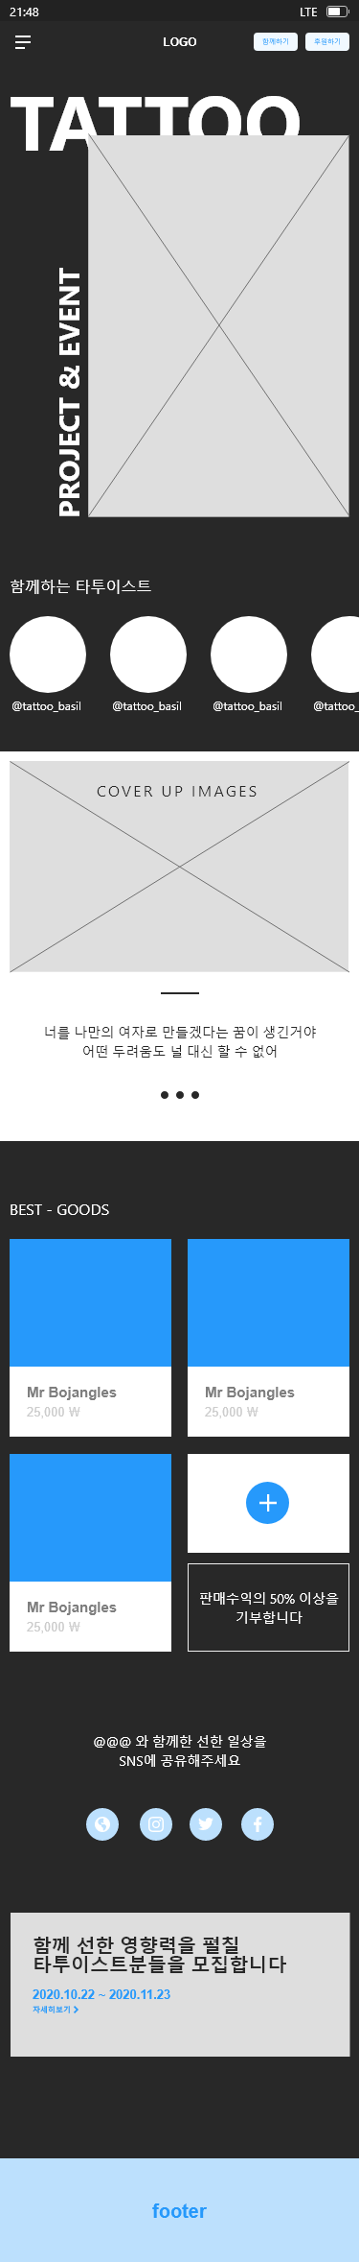
Story Board
Project | WHAT
화면명 | Tattoo
화면경로 | tattoo.html
페이지 | 1
작성일 | 2020.10.27
작성자 | 남현주
Description
타투분야에서 주요 프로젝트와 이벤트를 이미지로 안내 -> 클릭하면 자세한 정보를 알 수 있는 페이지로 넘어간다 참여하는 타투이스트 정보를 이미지와 인스타 아이디로 알려준다 -> 클릭하면 인스타로 넘어간다
1
2

Slide 14
Story Board
Project | WHAT
화면명 | Tattoo
화면경로 | tattoo.html
페이지 | 2
작성일 | 2020.10.27
작성자 | 남현주
Description
흉터작업치료한 이미지를 슬라이더를 사용한다 – 3장 <p>를 사용하여 후기 글을 작성 Top3 베스트 굿즈 – 굿즈 이미지, 굿즈이름, 굿즈 가격정보를 알려준다 더보기 버튼으로 클릭하면 ‘함께하는 상품＇페이지로 이동한다
1
2
3
4

Slide 15
Story Board
Project | WHAT
화면명 | Tattoo
화면경로 | tattoo.html
페이지 | 3
작성일 | 2020.10.27
작성자 | 남현주
Description
<p>태그를 사용하여 판매수익의 50% 이상을 기부한다는 정보를 안내한다 SNS 이동 -> 네이버블로그,인스타그램,트위터,페이스북 타투이스트 모집 공고로 단색 배경에 전체가 a태그로 둘러쌓여서 자세한 내용을 알 수 있는 페이지로 넘어간다 Footer -> 주소, 사업자명, 전화번호, 저작권 정보, pc화면으로 보기
1
2
3
4

